Slide 1
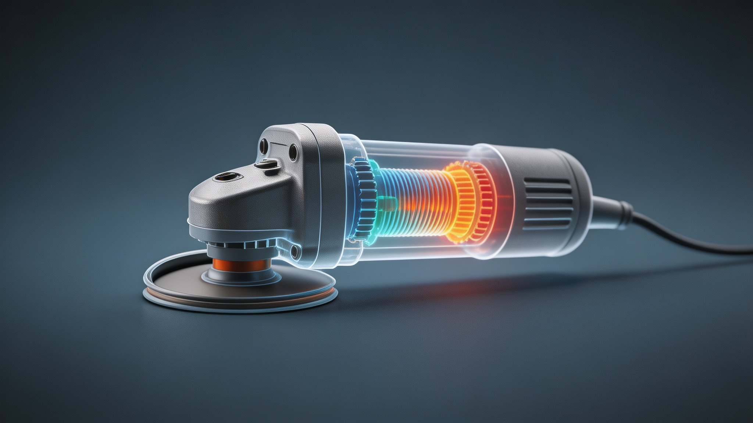
电动工具温升测试
从标准到实践
专业技术分享 | 聚焦安全标准 · 解析测试原理 · 优化产品设计
Notes:
大家好，欢迎参加本次关于“电动工具温升测试：从标准到实践”的专业技术分享。在今天的讲座中，我们将深入探讨温升测试的各个方面，从理论标准到实际操作，帮助大家全面掌握这项关键的安全测试技术。

Slide 2

目录 CONTENTS
01
02
03
04
温升测试的目的与重要性
核心测试标准解读
测试环境与设备要求
详细测试步骤与操作规范
探究测试对保障产品电气安全与性能稳定的核心意义
深度解析 IEC 60745-1 与 GB 3883.1 核心条款与差异
详解恒温实验室搭建与高精度测温设备的选型配置
从样品预处理、测试布点到数据采集的标准化流程
05
06
07
关键部位温度限值
常见问题与解决方案
测试报告的核心内容
明确外壳、手柄、绕组等关键部位的最高允许温升标准，规避过热风险。
剖析测试中超温、数据波动等典型异常原因，提供有效的整改与优化方案。
掌握报告的结构规范，清晰呈现测试数据、结论与合规性判定依据。
Notes:
本次分享将分为七个部分。首先，我们会探讨温升测试的目的和重要性。接着，解读核心的国内外测试标准。然后，介绍测试所需的环境和设备。第四部分将详细讲解测试步骤。之后，我们会列出关键部位的温度限值。第六部分分享常见问题及解决方案。最后，介绍如何撰写规范的测试报告。

Slide 3
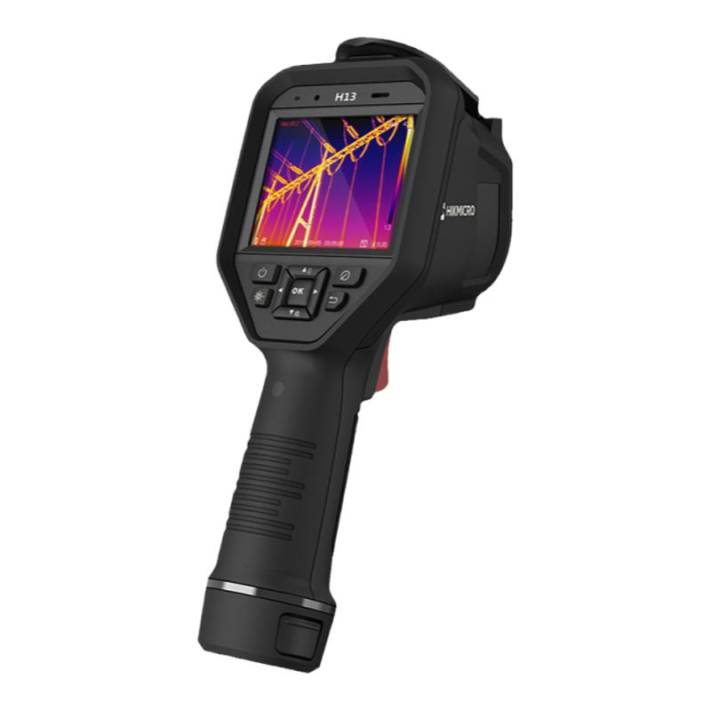




01. 温升测试的目的与重要性
防止人身伤害
杜绝火灾隐患
严格控制手柄、外壳等可触及部位的温升，确保其在安全范围内，从根本上杜绝用户在操作过程中发生烫伤的风险。
验证内部绝缘材料、塑料组件及导线在高温下的热稳定性，防止因过热导致材料熔化、燃烧，彻底规避设备起火风险。
保障性能与寿命
优化散热设计
避免温升过高加速绝缘老化、降低电机能效，防止内部电子元件因热损耗过大而失效，确保产品全生命周期稳定运行。
通过实测数据评估风道、散热片及风扇的效率，验证散热系统设计的合理性，为产品结构优化和性能迭代提供关键依据。
红外热成像仪可直观呈现设备温度分布，是温升测试中不可或缺的核心检测工具，为安全评估提供精准依据。
Notes:
首先，我们来明确温升测试的核心目的。它主要有四个方面：第一，防止用户被烫伤，保障人身安全；第二，防止内部材料过热引发火灾；第三，保证电机等核心部件的性能和寿命；第四，评估产品散热设计的有效性。简单来说，温升测试直接关系到产品的安全性和可靠性。

Slide 4




01. 温升测试的目的与重要性
合规性与市场准入的基石 —— 未通过测试，产品将无法上市销售
法规强制红线
温升测试是CCC（中国）、CE（欧盟）等全球主流市场安全认证的必测核心项目，是产品进入流通领域的法定前提，直接决定市场准入资格。
全球市场准入关键认证标志
研发生产的质量标尺
在研发验证与量产抽检环节，通过监控温升数据，可精准评估电机、电池及电路的热稳定性，及时拦截设计缺陷，确保产品在极端工况下的可靠性。
构建消费信任的护城河
通过严苛温升测试的产品，意味着更低的安全隐患和更长的使用寿命，能显著降低使用风险，提升品牌口碑与消费者的购买信心。
中国 CCC 认证
国家强制性安全认证，是产品在中国市场合法销售的准入门槛。
欧盟 CE 认证
符合欧盟健康、安全、环保标准，是产品进入欧洲市场的必备通行证。
Notes:
温升测试的重要性还体现在合规性上。无论是国内的CCC认证，还是出口欧盟的CE认证，温升测试都是必须通过的项目。它不仅是法规要求，也是企业进行质量控制、赢得消费者信任的重要手段。

Slide 5




02. 核心测试标准解读
国际标准：IEC 60745-1
中国国标：GB 3883.1
标准全称：《Hand-held motor-operated electric tools - Safety - Part 1: General requirements》，即手持式电动工具安全通用要求。
标准全称：《手持式、可移式电动工具和园林工具的安全 第1部分：通用要求》，属于国家强制性（GB）安全标准。
核心地位：国际电工委员会（IEC）发布的全球性基础标准，是世界各国制定本国电动工具安全标准的重要参考与依据。
等同采用：等同采用（IDT）IEC 60745-1的最新版本，技术内容与国际标准完全一致，是中国市场准入和产品合规的法定依据。
关键章节：第12章“发热”（Heating）详细规定了温升测试的环境条件、运行程序、测试方法及各部件的温度限值。
关键章节：第12章“发热”与IEC标准保持同步，对电动工具在额定负载下的温升限值、测试环境及方法做出了强制性规定。
Notes:
接下来我们看一下相关的测试标准。国际上通用的是IEC 60745-1标准，而中国的国家标准GB 3883.1则完全等同采用了这一国际标准。我们在国内进行测试，主要依据的就是GB 3883.1，其第12章对发热测试做出了详细规定。

Slide 6


02. 核心测试标准解读
标准要求电动工具在最不利工况下运行至热稳定状态，通过模拟极端电网环境与额定负载，对关键部件的温升进行严格监测，确保产品在连续工作中的安全性与可靠性。
01 严苛工况模拟
02 热稳定判定
03 温升限值管控
电压应力：在1.06倍额定电压下运行，模拟电网电压波动的极端上限，验证耐压稳定性。
负载设定：施加额定负载或最不利负载组合，覆盖真实使用中的极限重载场景。
判定阈值：当所有测量点的温度在连续30分钟内变化不超过1℃时，即视为达到热平衡状态。
测试意义：确保产品在长时间连续运行后，温度不再显著上升，验证热管理能力。
分级标准：依据绝缘等级（A/E/B/F级）和零部件材质，设定差异化的最高允许温升（K）。
关键指标：绕组、外壳及握持部件的温升必须严格低于限值，防止绝缘老化与烫伤风险。
Notes:
标准的核心要求可以概括为三点。第一，测试条件要严苛，电压要加到额定值的1.06倍。第二，要运行到热稳定，也就是温度变化非常缓慢的时候。第三，最终的温升结果不能超过标准规定的限值。

Slide 7
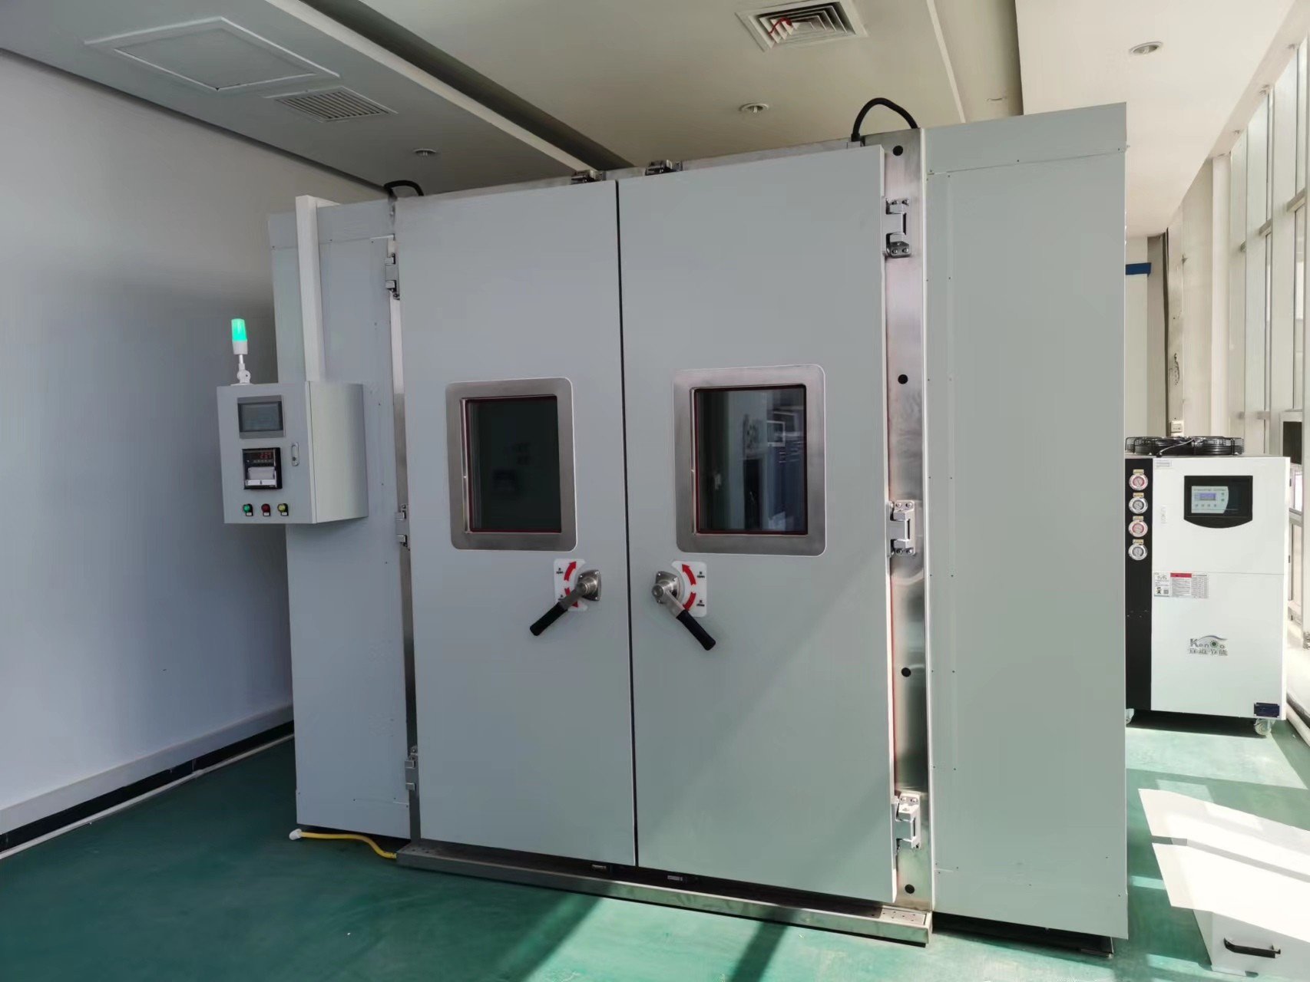
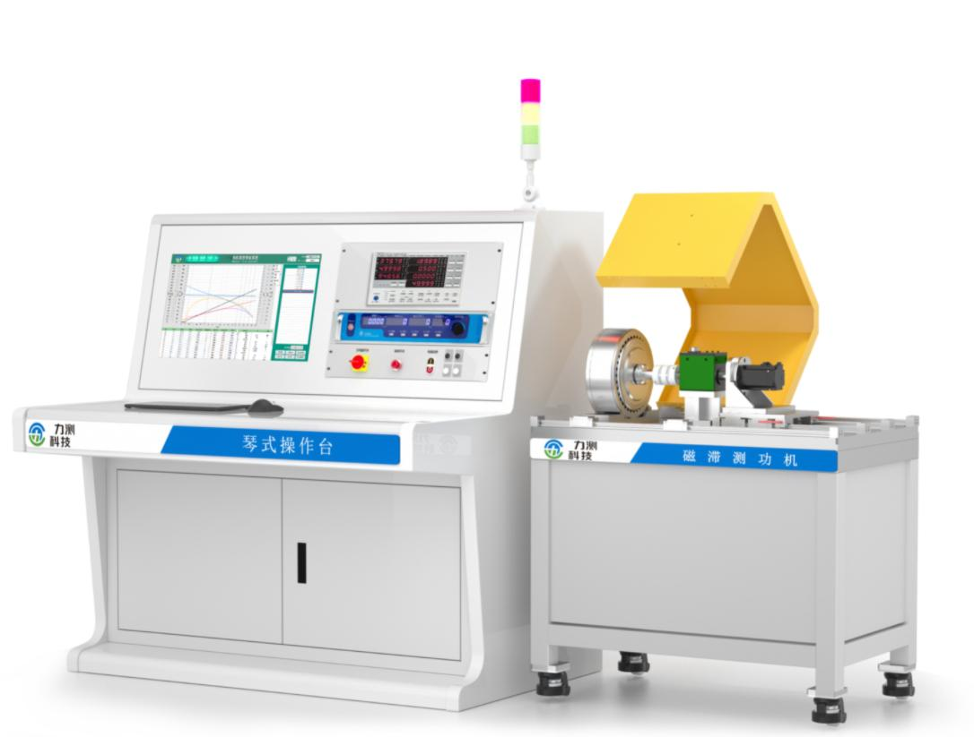
03. 测试环境与设备要求
01 标准化测试环境
环境参数：温度恒定控制在 (20 ± 5)℃，相对湿度 ≤ 75%，测试全程需在静止无风的环境中进行，避免气流干扰温升数据的准确性。
场地设施：配备专业步入式恒温恒湿实验室，通过高精度环境控制系统，消除外界环境波动对测试结果的影响，保障实验数据的可重复性。
02 高精度测试设备
供电保障：采用可编程直流电源，输出电压与电流连续可调，具备高精度稳压稳流特性，精准匹配被测产品的额定供电需求。
负载模拟：部署磁滞测功机系统，可实时加载并动态调整扭矩，真实还原电动工具在空载、负载及堵转等复杂工况下的运行状态。
Notes:
要进行精确的温升测试，需要专业的环境和设备。环境方面，要求在恒温、静止的空气中进行。设备方面，核心是可编程电源和测功机，前者提供精确电压，后者模拟实际负载。

Slide 8
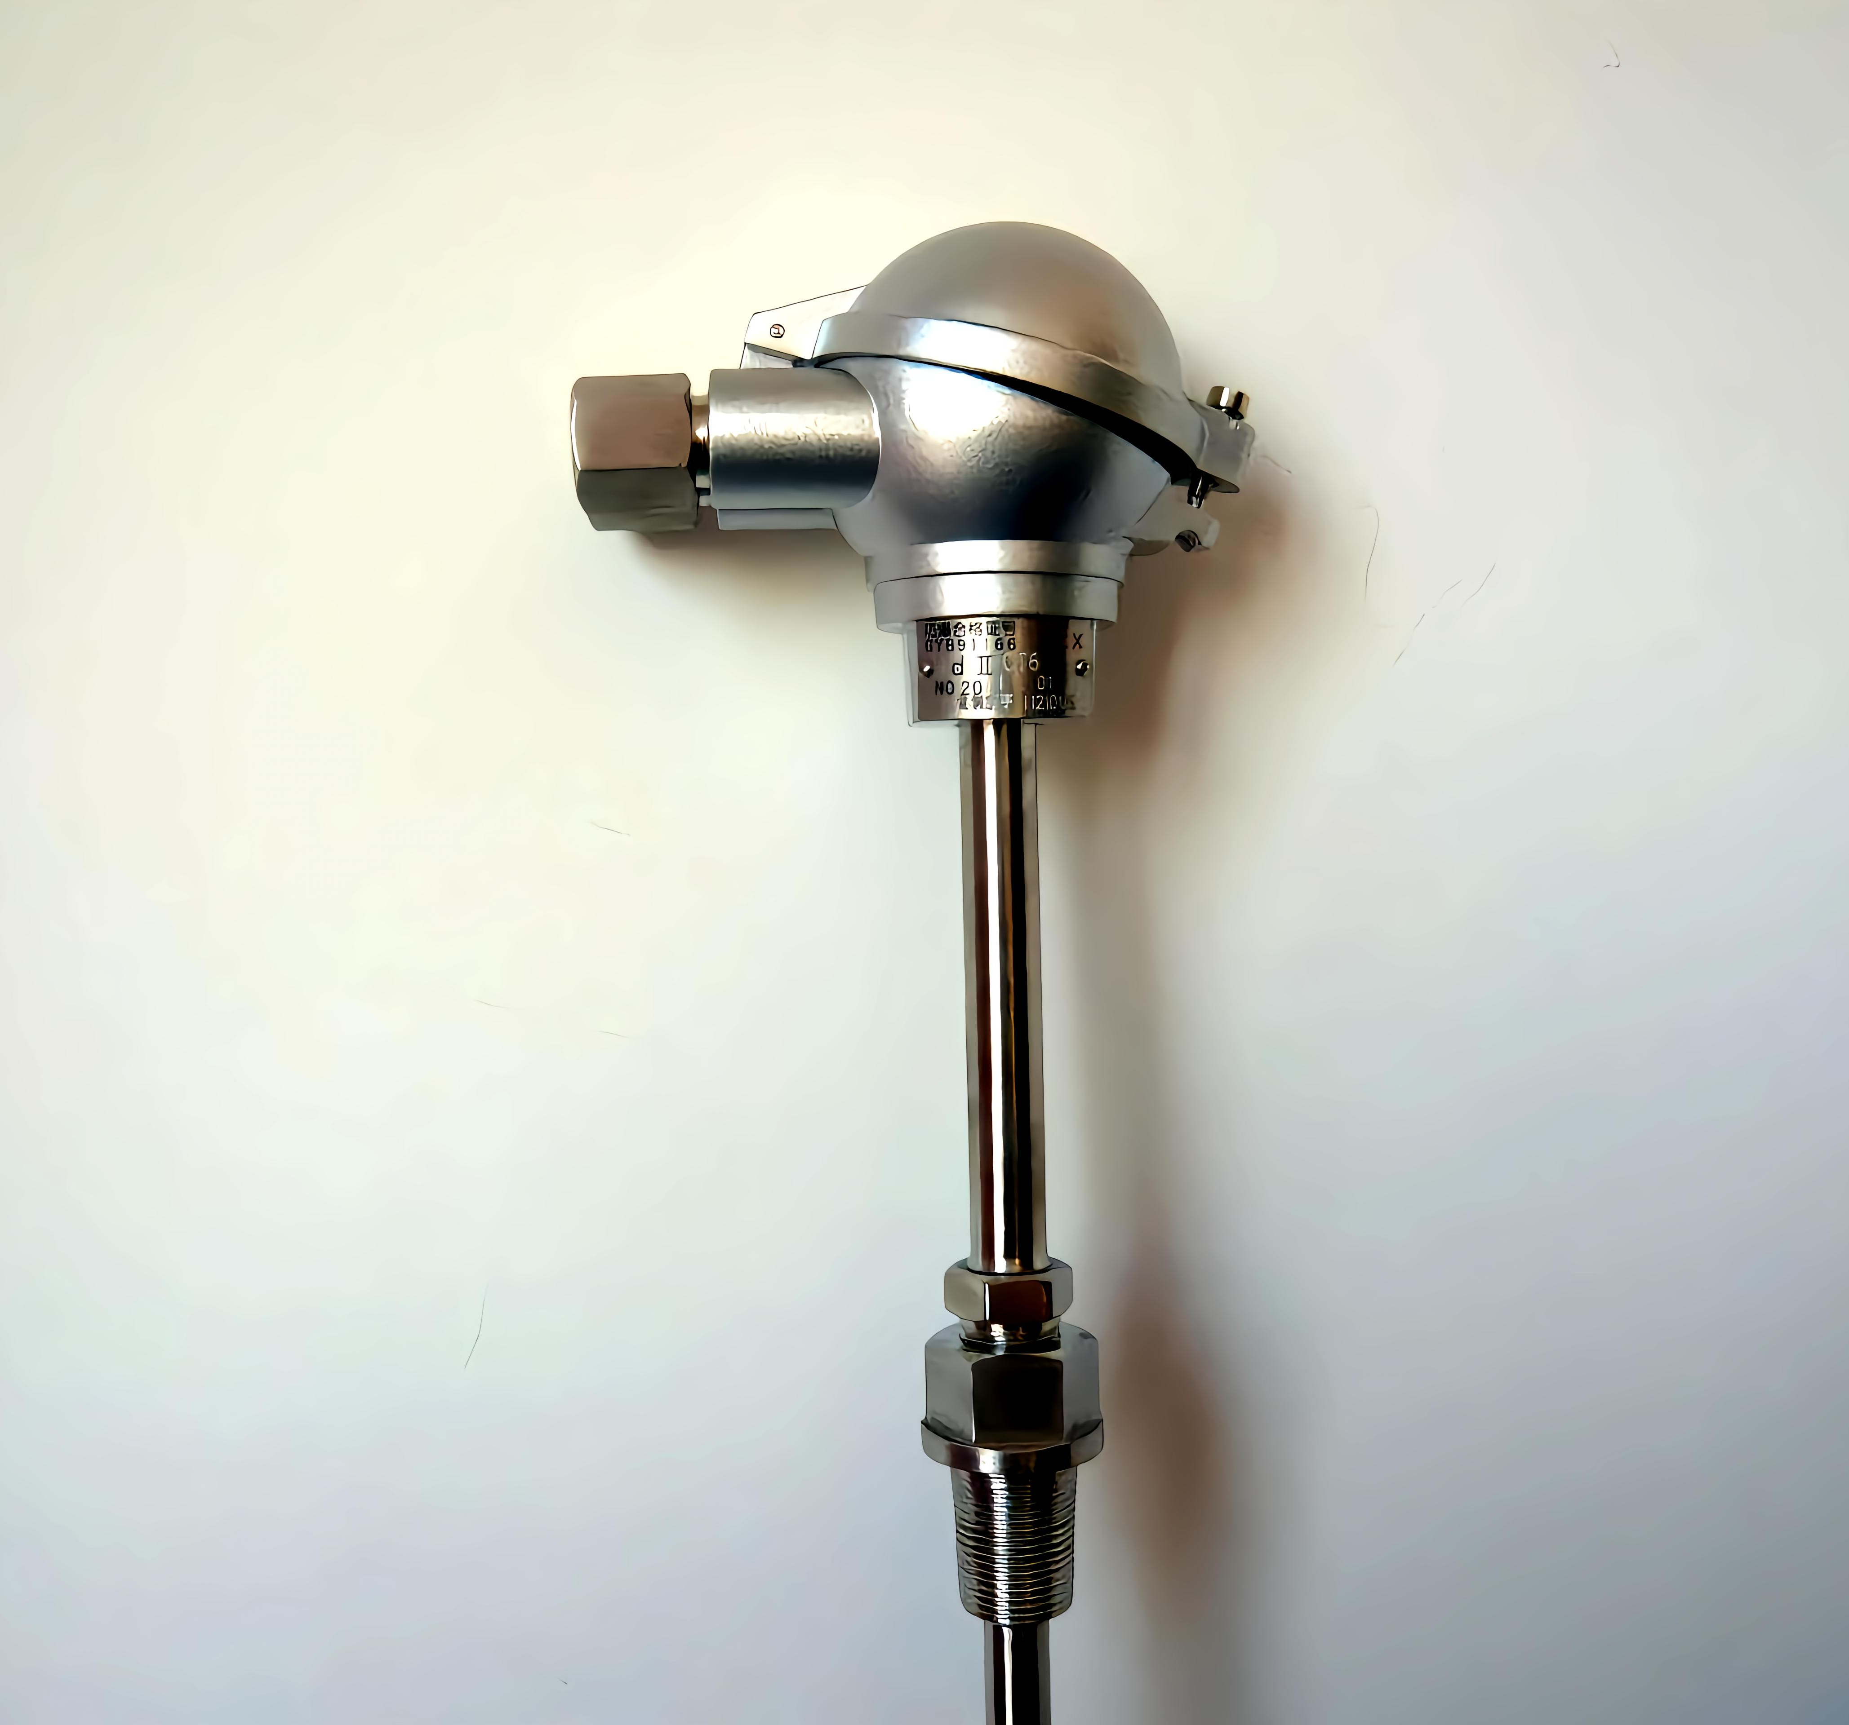
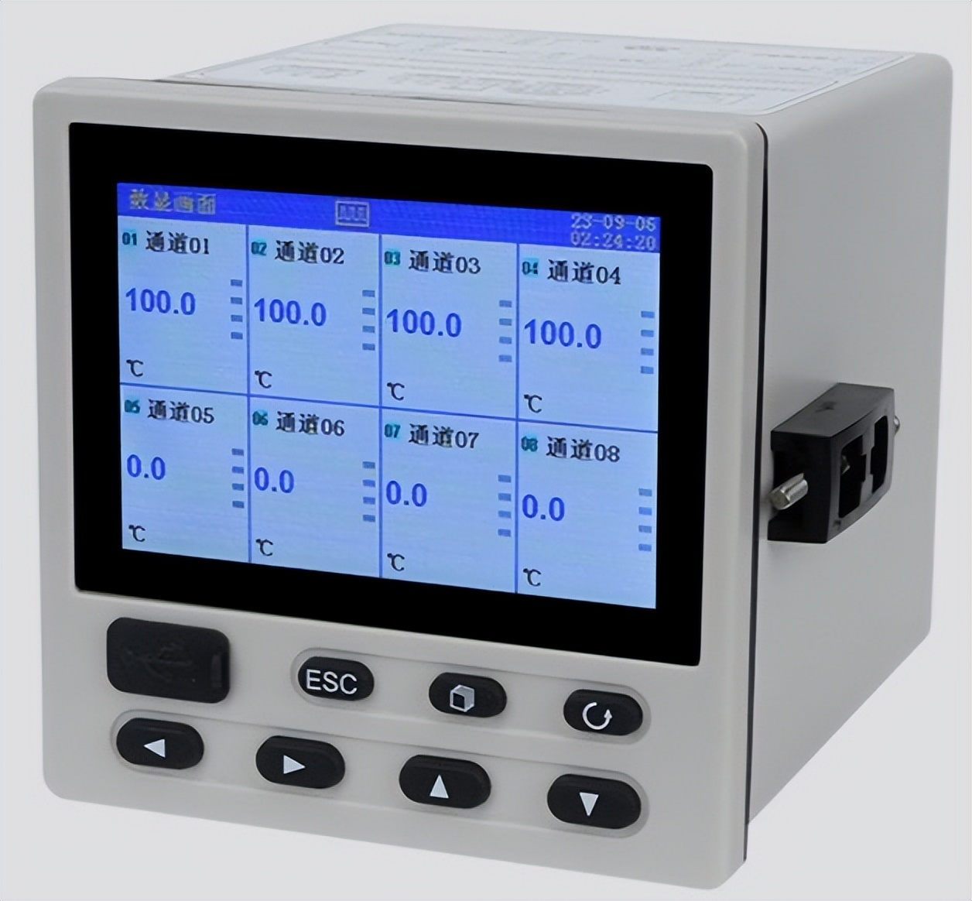



03. 测试环境与设备要求
01 温度测量核心组件
K型热电偶传感器
采用铠装结构，耐震动、耐腐蚀，适用于电机内部等复杂环境的多点温度监测，响应时间快，测量精度高。
热电偶：选用工业级K型热电偶，具备高灵敏度与微型化设计，可精准捕捉电机内部的瞬态温度变化。
采集记录：配备多通道数据采集仪，实现多路温度同步采集与存储，支持温升曲线实时绘制与历史回溯。
02 辅助检测与校准工具
多路温度采集仪
支持8路及以上通道同步输入，具备1Hz高速采样能力，彩色触控屏实时显示数据，支持U盘自动存储与导出。
直流电阻测试仪：基于电阻法原理，精准计算绕组温升，作为热电偶测温的交叉验证手段。
红外热成像仪：非接触式快速扫描，直观呈现设备表面热点分布，辅助定位异常发热源。
导热硅脂：填充热电偶与被测表面的微观空隙，降低接触热阻，确保测温数据真实有效。
Notes:
温度测量系统是关键，我们通常使用K型热电偶和多通道数据采集器来精确测量和记录温度。此外，还有一些辅助设备，比如直流电阻测试仪用于测量绕组温升，红外热成像仪用于快速定位热点。

Slide 9








04. 详细测试步骤与操作规范
01 样品环境适应与基准测量
将样品置于标准测试环境中静置至少4小时以达到热平衡；随后精准测量并记录初始环境温度（t₁）及电机绕组的冷态直流电阻（R₁），作为后续温升计算的核心基准数据。
02 核心测温点位全覆盖（共6处）
手柄握持区
开关操作区
外壳易触区
用户操作时的主要接触位置，重点监测触感温度是否超标。
按钮或拨杆表面，高频交互部件的温升监测点。
靠近电机和齿轮箱的外壳表面，热量集中的关键区域。
关键规范：热电偶安装
必须使用导热硅脂填充热电偶与被测表面的间隙，确保两者完全紧贴并牢固固定，以消除空气热阻，保证温度采集的真实有效。
电源线入口
内部关键件
电机绕组（电阻法）
工具本体与电源线连接部位，关注接触电阻发热。
功率MOS管、变压器等核心发热源的直接测温。
无需布置热电偶，通过冷态/热态电阻差值计算温升。
Notes:
现在我们来看详细的测试步骤。第一步是样品准备和热电偶布置。样品需要先在测试环境中“适应”一段时间。然后，我们要在手柄、开关、外壳等关键部位布置热电偶，用于测量表面温度。对于电机绕组，我们通常采用更准确的电阻法来计算温升。

Slide 10



04. 详细测试步骤与操作规范
01 测试运行实施
02 热稳定判定规则
电压校准：将输入电源电压精确调至额定值的1.06倍，确保供电环境符合测试标准。
持续运行直至系统热平衡。热稳定状态是判定设备是否达到设计指标的关键前提，其核心量化标准为：
负载运行：启动被测工具，使其在额定负载条件下连续不间断运转，模拟真实工况。
判定阈值：所有关键测量点的温度值，在连续30分钟内的变化幅度均不超过1℃。
全域采集：同步开启多路数据采集器，对所有热电偶监测点进行无间断温度记录。
注意事项：测试期间需专人值守，密切关注电压稳定性与设备异常噪音。若任一测点温度突变超过5℃或超出安全阈值，应立即切断电源并停止测试。
Notes:
第二步是测试运行和热稳定判定。我们将工具在1.06倍额定电压和额定负载下连续运行，并记录温度变化。这个过程可能需要几个小时，直到所有测量点的温度在30分钟内变化都不超过1℃，我们就认为它达到了热稳定状态。

Slide 11





04. 详细测试步骤与操作规范
01 测试结束与即时记录
02 温升计算与规范公式
切断电源：确认电机达到热稳定状态后，立即断开供电回路，停止运行，防止热量持续积累干扰后续测量。
表面温升 (直观法)：ΔT = T_实测 - T_环境
直接采集电机外壳与环境温差，反映直观散热表现。
关键数据采集：迅速测量绕组热态电阻(R₂)，精确至小数点后两位；同步记录断电瞬间的环境温度(t₂)，确保数据时效性。
绕组温升 (电阻法/国标推荐)：ΔT = [(R₂/R₁)×(234.5+t₁)] - (234.5+t₂)
注：234.5为铜绕组温度系数常数，此方法为电机温升测试的标准计量方式，精度最高。
操作警示：热态电阻(R₂)必须在断电后30秒内完成测量，以最大限度减少绕组自然冷却带来的计算误差，确保数据真实有效。
Notes:
第三步是测试结束和数据处理。达到热稳定后，我们要立即测量绕组的热态电阻。然后，根据记录的温度数据和电阻数据，分别计算出表面温升和绕组温升。绕组温升的计算有一个专门的公式，大家可以看一下屏幕上的这个公式。

Slide 12
05. 关键部位温度限值（依据GB 3883.1）
国家标准GB 3883.1对电动工具各关键部位的最高正常温升限值（ΔT）作出了明确规定，这是保障产品使用安全、防止热危害的核心技术指标与设计红线。
关键部位 | 绝缘等级 / 材质 | 最高温升限值 (K)
电机绕组 | E级绝缘 | 75
电机绕组 | B级绝缘 | 85
电机绕组 | F级绝缘 | 105
操作手柄 (手握区) | 热塑性 / 热固性 / 金属 | 25 / 35 / 30
外壳 (易触及表面) | 热塑性 / 热固性 / 金属 | 40 / 50 / 55
电源线入口 | 通用要求 | 45
注：温升的计量中，1K（开尔文）的温升在数值上等同于1℃（摄氏度）的温升，二者在工程应用中具有同等的参考价值。
Notes:
计算出温升后，我们需要对照标准来判断是否合格。这张表格列出了一些关键部位的温度限值。比如，E级绝缘的电机绕组，温升不能超过75K；我们手握的热塑性材料手柄，温升不能超过25K。这些数值是产品设计的红线。

Slide 13



06. 常见问题与解决方案
问题聚焦：电机绕组温升超标
现象表征：实测绕组温升数值持续超出国标或设计限值，导致电机内部热量积聚，不仅加速绝缘层老化、缩短电机使用寿命，严重时甚至引发绕组烧毁、设备停机等安全事故。
核心诱因深度剖析
系统化解决方案策略
01 电磁设计偏差：绕组线径选型过细，导致铜损过大，成为主要热源。
02 材料等级不足：实际采用的绝缘材料耐温等级低于设计标准，耐热性差。
03 散热系统低效：风道设计不合理或风扇效率低，热量无法及时排出。
04 装配工艺缺陷：定子与机壳贴合不良，破坏热传导路径，造成热量淤积。
01 优化电磁方案：重新核算电磁参数，适当增大导线截面积，从源头降低损耗。
02 升级绝缘体系：更换更高耐温等级的绝缘材料（如升级为H级），提升耐热裕度。
03 强化散热设计：优化风道结构，匹配高效率轴流风扇，提升强制风冷效果。
04 规范装配工艺：严格执行定子压装工艺，确保机座配合紧密，强化热传导效率。
Notes:
在实际测试中，我们经常会遇到一些问题。最常见的就是电机绕组温升超标。原因可能是电磁设计、材料、散热或装配等方面的问题。解决方法也需要对症下药，比如优化电磁方案、更换更高等级的绝缘材料、改善散热设计等。

Slide 14
06. 常见问题与解决方案
问题2：手柄或外壳表面温度过高（用户体感烫手）
01 核心现象
02 关键诱因
03 优化方案
手柄或外壳的实际温升超出人体可接受的舒适阈值（通常＞45℃），用户触摸时有明显灼热感甚至烫手，不仅影响握持体验，还可能带来安全隐患，是产品体验的主要负面反馈点之一。
1. 热阻过低：热源与外壳间无有效隔热，热量直接传导。
2. 材料耐热性差：塑料熔点低，易吸收并传导热量。
3. 局部热点：功率器件未隔离，直接紧贴外壳内壁。
1. 物理阻断：增加气凝胶或硅胶隔热垫，或设计空气层。
2. 材料升级：选用耐高温改性工程塑料（如玻纤增强PP）。
3. 定向散热：为发热件加装散热片，并进行结构隔离。
💡 设计总结：解决温升问题的核心在于“阻断路径、提升耐受、强化散热”，需从结构设计与材料选型两方面双管齐下。
Notes:
另一个常见问题是手柄或外壳表面温度过高，用户会感觉烫手。这主要是热传导和材料耐热性的问题。解决方法包括增加隔热设计、更换更耐热的塑料，以及为内部发热元器件加装散热片。

Slide 15
06. 常见问题与解决方案
01 / 测试数据重复性差
02 / 开关或内部接线过热
▍核心诱因
环境温度波动引发传感器温漂，热电偶与被测件接触虚接造成信号损耗，以及被测负载输出功率不稳定，共同导致采集数据离散性大，无法形成有效对照。
▍核心诱因
开关触点额定容量不足导致长期过载；接线端子压接松动或氧化，接触电阻增大产生焦耳热；导线线径过细，载流能力不足引发持续发热。
▍应对策略
转移至恒温恒湿实验室消除环境干扰；严格执行热电偶安装标准，保证端面紧密贴合；采用高精度伺服测功机，确保负载输出的精准度与稳定性。
▍应对策略
更换高规格工业级开关并预留安全裕量；使用专用工具重新压接端子，去除氧化层；匹配并更换足径耐高温导线，同时优化设备内部散热风道。
专家提示：设备异常多源于初期选型匹配偏差与现场安装工艺不规范，严格遵循标准化操作与定期维护，是保障测试系统长期稳定运行的核心前提。
Notes:
此外，还可能遇到测试数据重复性差的问题，这通常与测试环境和操作规范性有关。还有开关或内部接线过热的问题，这往往是由于电流容量不足或接触不良导致的，需要从元器件选型和工艺上解决。

Slide 16


07. 测试报告的核心内容与撰写要点
01 基础信息与溯源
包含报告编号、样品型号规格、测试起止日期及依据的国标/行标，确保报告具备唯一可追溯性，是质量证明的基础。
04 数据结果与图表分析
以表格汇总各测点实测值与标准限值对比；推荐附温升变化曲线图直观展示热稳定过程，并单独说明电阻法计算细节。
02 环境条件与设备清单
记录实验室温湿度、大气压等环境参数；列明功率分析仪、测温仪等核心设备的型号与编号，确保测试条件受控。
05 结论判定与专业意见
明确给出“合格”或“不合格”的最终判定；对异常数据进行简要分析，必要时提出产品改进或复测建议。
03 测试方法与实施细节
简述样品预处理步骤、热电偶布置点位与固定方式，明确测试加载功率、持续时间及终止条件，还原试验过程。
06 签署栏与文档归档
包含测试员、审核员、批准人的亲笔签字及日期，加盖检测机构公章；报告需统一编号，按规定期限归档保存。
撰写金标准：坚持数据真实准确、描述逻辑清晰、结论客观明确、图文并茂直观，确保报告具备法律效力与参考价值。
Notes:
最后，我们来谈谈如何撰写一份规范的测试报告。报告需要包含基本信息、测试环境设备、测试方法、测试结果和结论等部分。其中，测试结果部分应以表格形式清晰呈现，并给出明确的合格与否的结论。一份好的报告应该数据准确、描述清晰、结论明确。

Slide 17


Q&A
感谢聆听
欢迎随时提出问题，共同探讨与交流
Notes:
我的分享到此结束，感谢大家的聆听。现在是问答环节，欢迎大家提问交流。

